Slide 1

Detecção Facial com Redes Neurais LVQ
Projeto de Processamento de Imagens Digitais
Mário Barbosa
Tsang Ing Ren

Slide 2







Problema

Slide 3
Técnica
Matlab
Filtro Gabor
Redes Neurais LVQ
Multiscale Piramidal

Slide 4
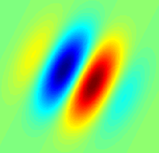
Pré Processamento
Filtro Linear
Detecção de Bordas
Excelente para representação de Textura

Slide 5
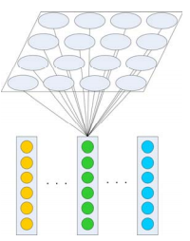
Redes Neurais LVQ
Learning Vector Quantization
Kohonen
Competitiva
Supervisionado

Slide 6
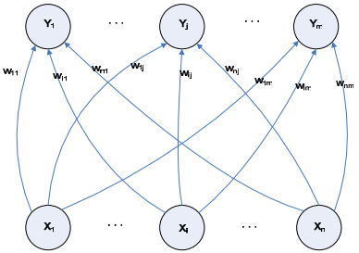
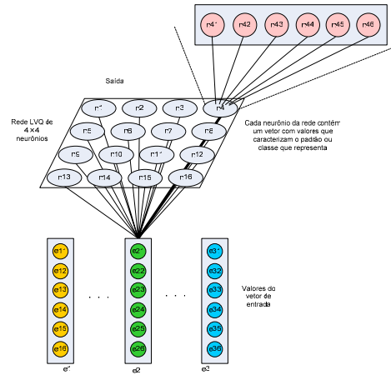
Redes Neurais LVQ

Slide 7
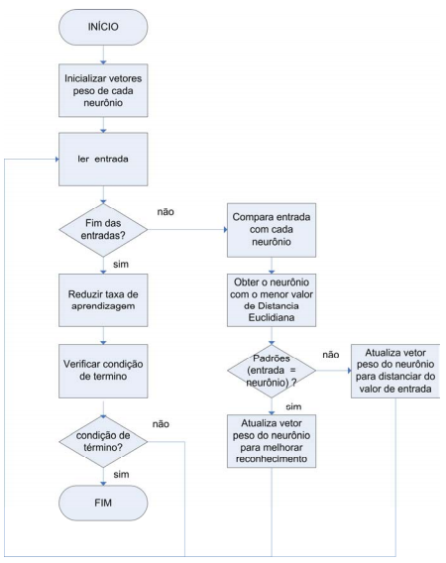
Redes Neurais LVQ

Slide 8
Implementação
Conversão para tons de Cinza
Redução para 27 x 18
Extração das características com Filtros de Gabor
2160 Características
Treinamento da Rede
Multiscale Piramidal

Slide 9
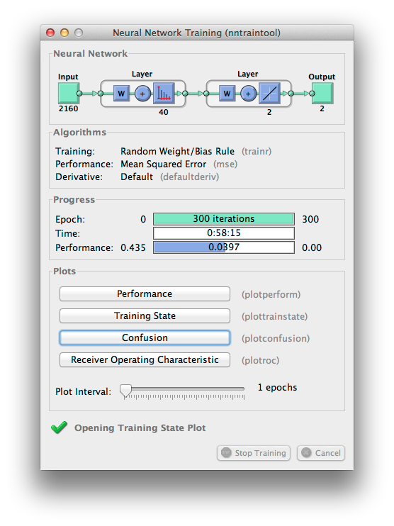
Implementação
Entrada: 2160
Épocas: 300
Camada Escondida: 40
Performance
Treinamento: 96.03%
Testes: 83.6%

Slide 10
Base de Treinamento

Slide 11
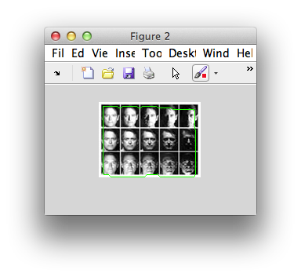
Avaliação do Algoritmo
Bons resultados com imagens frontais
Invariante a Iluminação

Slide 12
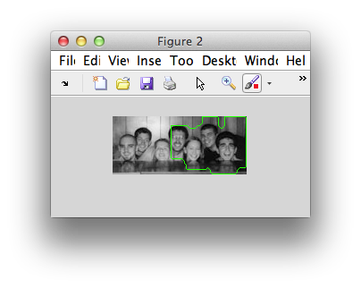
Avaliação do Algoritmo
Falha com multiplas poses
Multiscale Piramidal muito custoso

Slide 13
Referências
Matlab Trial Software (http://www.mathworks.com/products/matlab/).
Learning Vector Quantization (http://en.wikipedia.org/wiki/Learning_Vector_Quantization)
Neide Pizzolato Angelo, Aplicação de Filtros de Gabor no Processo de Classificação de Imagens Digitais com Base em Atributos de Textura, Porto Alegre, Brasil
Yasuo Kono, José Demiso Simões, Rafael Duarte. Utilização de Rede Neual Para Previsão do Nível do Rio Paraguai. São José dos Campos, Brasil
Department of Informatics and Mathematical Modeling. The IMM Face Database (http://www2.imm.dtu.dk/~aam/)
Image Magick (http://www.imagemagick.org/script/index.php)

